Slide 1
元大證券計量交易部實習總結報告
見習單位：元大證券 計量交易部
見習主管：余光麒 資深副總經理
見習督導：蘇高毅 專業副總經理
曾盟雅 專業經理、林家豪學長
實 習 生：陳冠維 國立清華大學計量財務金融學系
蘇柏庄 國立清華大學計量財務金融學系

Slide 2
運用NLP技術分析財經新聞
專案主題:

Slide 3
研究目的與成果
動機
研究成果
希望能夠藉由NLP的技術，去給予每一則新聞一個情感分數。甚至針對個股去做一個情緒指標，以幫助交易策略開發。
《 BERT分類模型》訓練完成17個主題 (柏庄、冠維)
《提升模型準確度》利用文本聚類、抽樣 (柏庄)
《建立語料庫》利用BERT問答擷取財報資料、關鍵狀態詞彙、 建構情感分析所需之語料庫 (冠維)
《新聞情緒分數》利用情感分析結合BERT問答、分類模型，給予每則新聞情感分數 (冠維)
《個股情緒指標》針對個股，設計time decay的情緒分數 (柏庄)
《文本數據提取》提取新聞中的文本數字，轉換成數值資料並建立數據庫 (柏庄)

Slide 4
一、Bert分類任務

Slide 5
BERT 分類任務
動機
研究方法 - BERT
為了從文本中提取非結構化的信息，我們希望利用語言模型(LM)來對財經新聞標題進行文本情緒的分類：正面、中立、負面。
選擇利用模型：BERT (上下文相關、提升至句子級別)
優點：
BERT透過預訓練(大量數據)能學習語言的一些基本結構特徵，在下游任務進行精調時，有更好的泛化效果及訓練時間；並且與之前的預訓練模型相比，它捕捉到的是真正意義上的雙向文本信息。
缺點：
處理商業、金融等動態環境的文本需要持續手動標記資料，並進行再訓練與驗證，較為耗時且成本昂貴；且手動標記資料也容易有不一致的偏差存在。

Slide 6
BERT 分類任務 - 多主題模型
《 BERT分類模型》
籌碼面
外資、熱錢、投信、法人、大戶、籌碼、降息、降準
訓練資料：依據不同主題，提取其對應的資料（新聞標題）進行訓練
優點：其雜訊較單模型少，較易提升準確率
資料標籤類別(三類)：正面、中立、負面
已訓練完成模型：準確率皆可達90%以上，財報面模型準確率可逾95%
需求面
生產面
銷售面
營運面
財報面
需求、訂單、大單、急單、轉單、接單、單量、追單、缺貨、供應
生產、產能、產量、產線、產值、製造、製程、良率、投產
銷售、出貨、銷貨、銷量、買氣、通路、市場、後市、後勢、展店、市占、市佔、
營運、業績、獲利、營利、盈利、收益、
營收、財報、財測、 EPS、毛利、毛利率、淨利、純益、盈餘、殖利率

Slide 7
BERT分類任務 - 文本相似度計算聚類
《提升模型準確度》
利用BERT預訓練模型(distiluse-base-multilingual-cased）計算標題嵌入(Embeddings）
將標題嵌入進行聚類 (Kmeans)，將標題分成若干組
在每個標題組別中，進行隨機抽樣若干個
以進行聚類，取樣後的資料去訓練表現得比未分群的結果好
其泛化程度較高，且能大量減少手動標籤的時間、數量；
在相當的資料量下，較容易訓練到各種句型的標題
1月營收年增6%，Q1營運估落底回升 | 1月營收年減24%，宅經濟為Q1營運再添柴火
2月營收月減14%，復工拚Q1營運贏上季 | 11月營收月減9% 看好音樂串流平台發展助攻營運
1月營收年減10% Q1營運不確定性較大 | 1月業績小減，大陸湖北客戶佔比不到1%，今年營運穩健走揚
1月營收年減11% 第1季營運不確定性較大 | 1月營收年增6%！疫情衝擊「但沒有客戶銷訂單」 Q1營運估落底逐季回升

Slide 8
BERT 分類任務 - 資料前處理架構
資料聚類、分群
> 計算標題向量
(Embeddings)
> 利用K-means聚類分群
> 分群後暫不抽樣
計算含台股名稱的新聞標題占比
> 若占比低於標準則只取台股資料，以減少訓練資料雜訊
依照新聞發布時間
> 依照時間將資料分為訓練集(前)、測試集(後)
> 若不以時間區分，容易高估準確率
> 測試集則以台股資料為主

Slide 9
二、情感分析

Slide 10
BERT分類器的缺點
無法體現正面、負面程度上的差異
新聞出現一正一反的情形時，無法判別
可以透過情感分析去給正面、負面新聞一個分數
一正一反的中立新聞，暫時分數給0
標題 | 類別
瑞祺電通(6416)春燕來，訂單能見度直達明年Q2，明年營運大爆發 | 正面
久陽訂單增 拚重返成長 | 正面
外資鎖定加碼台積電、面板雙虎 反手賣超鴻海逾萬張 | 中立
台積電7月業績減，8月起5奈米效益顯現，營收重現成長動能 | 中立
BERT
分類器
Output
情感分數
?

Slide 11

情感分析建立流程圖
《新聞情緒分數》
BERT
問答
收集大量詞彙
擷取狀態詞彙
┼
操控字詞頻率
正面情感分析器
BERT
分類器
Output
情感分數
SnowNLP
單純貝氏
$$\frac{BERT Label}{2}+\frac{Snow Score}{2}$$
負面情感分析器

Slide 12
SnowNLP 單純貝氏
《新聞情緒分數》
Snow 情感分析訓練模型：Naïve Bayes (單純貝氏)
Snow 優點：
可以自己丟入詞彙訓練，根據不同主題各自訓練一個情感分析器。
此外訓練、預測花費時間非常短
統計理論輔佐，可以某種程度的去控制想要給特定詞彙的分數
Ex:
假如我們想要給「滿載」這個詞彙高一點分數，可以去增加「非常正面」詞彙表裡「滿載」出現的次數，這樣子模型就會給他更高的分數

Slide 13
貝氏定理
《新聞情緒分數》
P（非常正面 | 爆漲）= P（爆漲 | 非常正面）x P（非常正面 ） / P（爆漲）
P（普通正面 | 爆漲）= P（爆漲 | 普通正面）x P（普通正面 ） / P（爆漲）
P（爆漲 | 非常正面）= 暴漲在非常正面詞彙表出現的次數 / 非常正面詞彙表的總數量
P（爆漲 | 普通正面）= 暴漲在普通正面詞彙表出現的次數 / 普通正面詞彙表的總數量
P（非常正面 | 爆漲）
非常正面詞彙表
暴漲,暴漲,暴漲,暴漲,暴漲,滿載,增加,突破,創新高,月增,年增,成長……

Slide 14
SnowNLP – 情感分析器建構流程
《新聞情緒分數》
動機
抓取詞彙
人工分類
認為主題新聞用語應有固定模式
抓取所有新聞的狀態詞彙
（BERT QA）
非常正面
普通正面
非常負面
普通負面
調整字詞頻率
訓練情感分析器、微調
調控詞彙出現的頻率，來控制分數
用「非常正面、普通正面」等詞彙訓練出正面情感分析器
用「非常負面、普通負面」等詞彙訓練出負面情感分析器

Slide 15


SnowNLP – 情感分析器算分
《新聞情緒分數》
分數初步計算方法
BERT分類器判斷為正面：
BERT分類器判斷為負面：
0.5 + $\frac{Pos Snow Score}{2}$
- 0.5 - $\frac{Neg Snow Score}{2}$
標題 | 類別 | 情感分數 | 總分
瑞祺電通(6416)春燕來，訂單能見度直達明年Q2，明年營運大爆發 | 正面 | 0.99 | 0.99
和大(1536)明年特斯拉訂單增逾60%，估全年營收75億元起跳創新高 | 正面 | 0.73 | 0.86
久陽訂單增 拚重返成長 | 正面 | 0.09 | 0.54
Google高階伺服器板爆材料瑕疵 傳訂單已轉向日本松電工 台燿痛失大單 | 負面 | 0.98 | - 0.99
訂單能見度不佳，外資下修大江目標價 | 負面 | 0.48 | - 0.74
〈大亞展望〉疫情干擾本業Q2訂單能見度低 營運保守看 | 負面 | 0.008 | - 0.50

Slide 16
三、BERT問答

Slide 17
BERT問答建立流程圖
《建立語料庫》
title
動機
人工標籤
收集大量狀態詞彙
擷取標題狀態詞彙 提升分數準確度
準備每則新聞所要問的問題以及答案
Q
A
資料預處理
訓練多主題QA模型
清理標題格式，提升模型準確度
主題：營運、訂單、營收、需求、業績、EPS、出貨、股價、獲利、外資

Slide 18
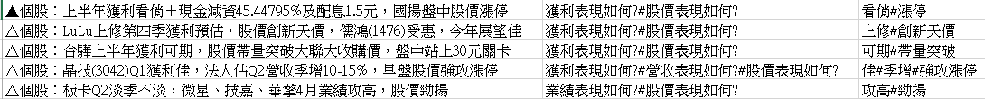
人工標籤
《建立語料庫》
文章
問題
答案
每個主題須至少標籤約100筆的資料去訓練
此次模型含10個主題，共約800多筆資料

Slide 19
資料預處理
《建立語料庫》
將句子間的空格改為句號、在句子尾端加上句號，讓模型能夠更好的抓取出狀態詞彙。
清理前
《業績-其他電子》可成6月、Q2營收齊登同期高 Q3動能續看旺
清理後
《業績-其他電子》可成6月、Q2營收齊登同期高。Q3動能續看旺。

Slide 20
BERT問答訓練流程
《建立語料庫》
文章
問題
答案
答案位置 start: 9、end: 10
讀文章
接收問題
回答
將標題轉換為BERT看得懂的形式
（Embeddings）
將問題轉換為BERT看得懂的形式
（Embeddings）
BERT學習出答案在文章中的起始、結束位置

Slide 21
BERT問答模型訓練結果
《建立語料庫》
模型訓練 - 運算處理器：Colab TPU
Server上預測速度：約 30個問題 / 秒
主題：
營運、訂單、營收、需求、業績、EPS、出貨、股價、獲利、外資
測試集準確率： 0.90
《備註》這裡的準確率代表：抓對了多少比例的字詞
Ex: 正確答案：遠優於預期；預測答案: 優於預期
準確率： 4/5 = 0.80

Slide 22
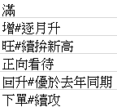
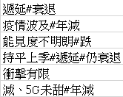
BERT、情感分析流程圖
《建立語料庫》
正面狀態詞彙
正面情感分析器
BERT
分類器
正面新聞
BERT
問答
Output
情感分數
負面新聞
負面狀態詞彙
負面情感分析器
$$\frac{BERT Label}{2}+\frac{Snow Score}{2}$$

Slide 23
四、建立個股情緒指標

Slide 24
個股情緒指標建立流程
個股情緒指標
BERT分類器
預測出新聞情緒為正面、中立、負面
BERT QA
提取狀態詞彙並建立語料庫
情感(詞)分析器
以QA提取狀態詞彙之語料庫對新聞評比情感分數

Slide 25

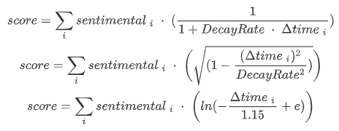
個股情緒指標的建立流程
《個股情緒指標》
BERT分類器 & SnowNLP 情感分析器預測結果
設定二天為一新聞影響的時間範圍，將以秒為基礎時間單位進行個股情緒指數計算
提取過去二天內所有新聞，並以新聞發布時間
減去現在時點，再除以一天的秒數，作為時間差的數值
接著利用右邊三式進行試驗，計算當下時點(1分鐘內)
的情緒分值，離現在時點越遠的新聞分值越小；
其中sentimental 為 SnowNLP 情緒分析器所給的情緒分值。
各個公式再取平均後為另外三組公式，總計計算六式。
times | titles | label | sentimental
2020-07-08 09:38:10 | 外資連六買台積電逾7.5萬張。短線市值大增6,871億。 | 正面(2) | 0.724761

Slide 26
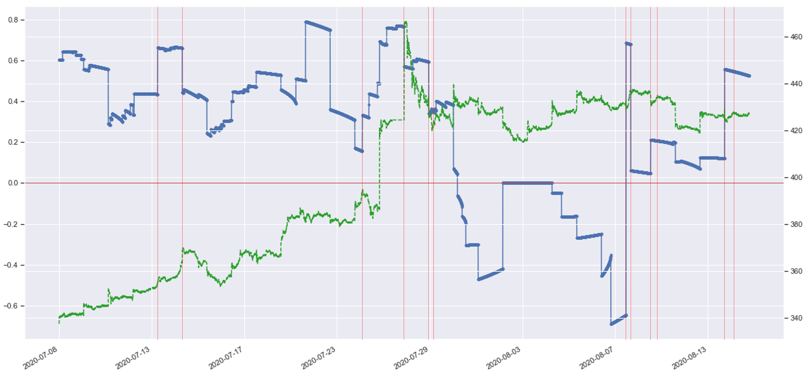

個股情緒指標建立 - (2330)台積電
《個股情緒指標》
Score
上週外資集中市場買超128.23億元，買超台積電5.95萬張最多 0.7753
沒有最狂只有更狂！外資看台積電。喊上415元。 0.9979
台積電本週法說會，美系外資喊出415元目標價，今股價再創新高。 0.8818
外資今買超台積電4,862張。10天市值激增1.1兆。 0.7500
台積電「沒有最高只有更高」。外資輪番喊燒。新天價出爐。 0.9336
台積電6月營收亮眼，領軍台股上攻，加權指數站回5日線。 0.8704
沒2大事還能更狂。外資喊台積電目標價上「5」字頭。 0.8904
Score
台積電7月營收1059億元、年成長25%！「蘋果拉貨動能」估8、9月維持千億水準。 0.7000
台積電7月營收守千億大關。今年第3高。 0.9874
台積電7月營收1,059億元。月減12.3％。 -0.5569
台積電前7月合併營收7272.59億元，年增33.6%。 0.6450
晶呈跨入晶圓重生領域。打進台積電供應鏈。訂單滿載至2年後。 0.9956
Score
美系外資喊加碼台積電，若英特爾處理器外包，則樂觀上看530元。 0.8637
台積電可望拿下委外訂單。設備廠營運再添動能。 0.8829
台積電股價再創歷史新猷！外資驚天喊上530元。 0.9816
外資上修台積電目標價。上看500元。 0.8930

Slide 27
五、提取文本數字

Slide 28
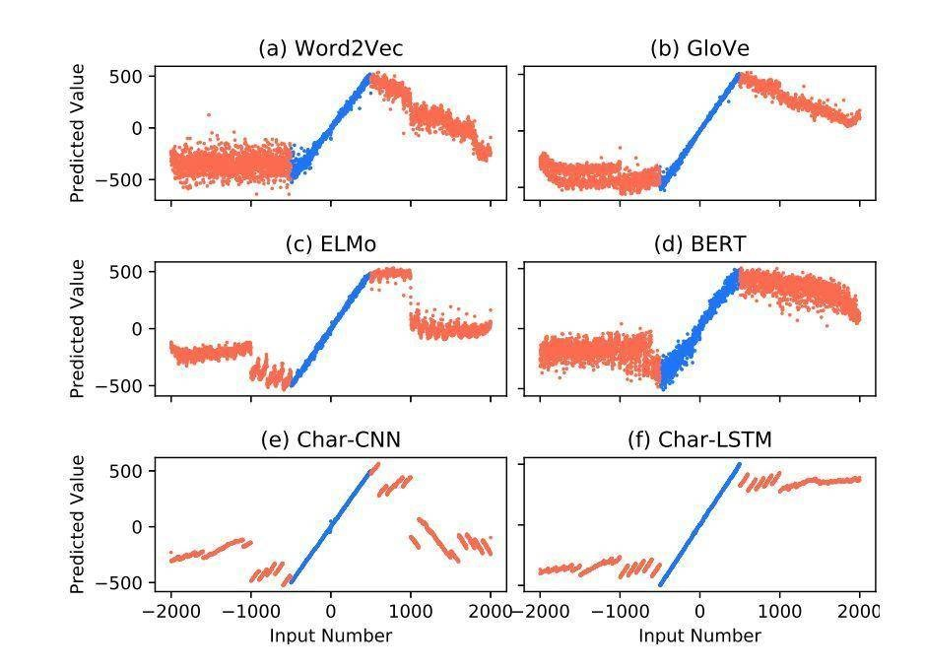
提取文本數字研究流程
動機
我們希望能爬取財經新聞中所提及的財報數據，並分析該文本中的數值大小與前值(同比、環比等)的比較；而BERT模型及其他語言模型(Language Model)目前沒有足夠的識數能力，且文本內的文本數字非純數值資料；所以將利用正規表達式(regular expression, regex)及其他NLP文本處理技巧提取數值資料
流程
1.將文本數字轉乘數值資料
2.提取新聞提及相關時點
3.提取(時間；要素；數值)配對資料
(e.g.2020/01；營收；16,085,000)
語言模型(LM)判讀數字結果

Slide 29
提取文本數字、轉換為數值資料
《文本數據提取》
原資料：
轉換數字：
1,036.82 億 -> 103682000000
0.4% -> 0.004
32.8% -> 0.328
提取年份：月份、季度、年份
相對時點文字：去年、上月、上季等文本處理
結果：
times | titles
2020-02-10 13:46:37 | 台積電1月合併營收1,036.82 億 月增0.4%年增32.8%
標題 | 代號 | 公司 | 年份 | 時點 | 營收 | MoM | YoY
台積電1月合併營收1,036.82 億 月增0.4%年增32.8% | 2330 | 台積電 | 2020 | 01 | 103,682,000,000 | 0.004 | 0.328

Slide 30
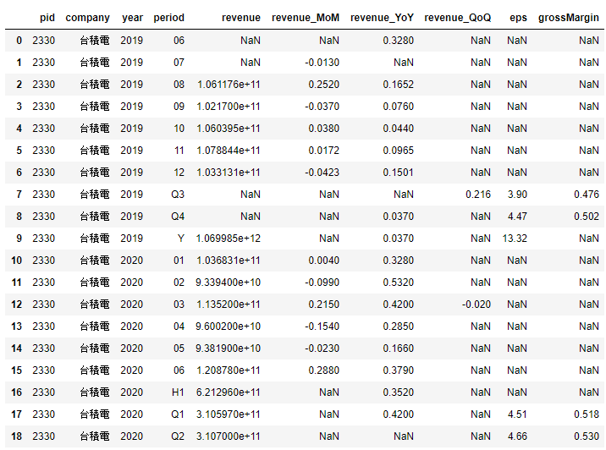
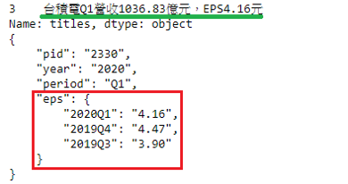
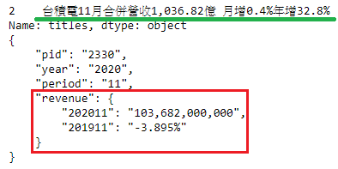
前值比較與建立資料庫
《文本數據提取》
與前值比較同比、環比或顯示前值
未來應用：
將與前值比較結果計算一權值與情緒分析器所得之分數合併計算，從而得到較為完整的新聞情緒分值。
(大部分公布財報資訊的新聞皆分析為
中立情緒)
建立個股財務資料庫(MongoDB)

Slide 31
後續研究
《 BERT分類模型》
嘗試其他BERT延伸模型，如ALBERT：參數量較BERT縮減約20倍，且在此模型出來也曾在數個NLP任務創造新的SOTA(State of the Art)；其預測速度也較BERT快速。
《個股情緒指標》
研究NLP-事件抽取並將之與股價進行比較，找出事件的有效性，再將情緒指標中無效事件移除，希望能得到較有效的個股情緒指標。
《文本數據提取》
研究提取財報數值資料後，如何將與前值比較的結果轉為個股情緒指標分值的加減項
e.g. 台積電營收1,036.82 億 -> 提取後計算得年增率32.8% -> 情緒分值增加多少

Slide 32
謝謝聆聽

Slide 33
附錄

Slide 34
BERT 分類任務 - 標籤資料、半自動標籤
根據C-Money所給的正面、負面詞彙去生成多個人工樣本，並達成自動化標籤的效果
優點
可以讓模型充分訓練到各種正面、負面詞彙，避免模型遇到沒有訓練過的詞彙就預測不出來
可以大量減少手動標籤的時間，且可以讓模型學到更多資訊。
利多關鍵字 | 利空關鍵字
上升、上揚、上漲、大幅改善、不俗、不調降、升到、升高、升溫、止跌、牛市、加碼、可觀、... | 力竭、下降、下修、下挫、下殺、下跌、下滑、不及、不利、不足、不振、不順、不穩、...

Slide 35
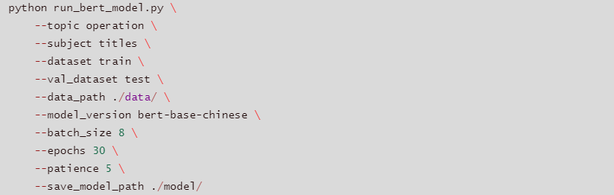
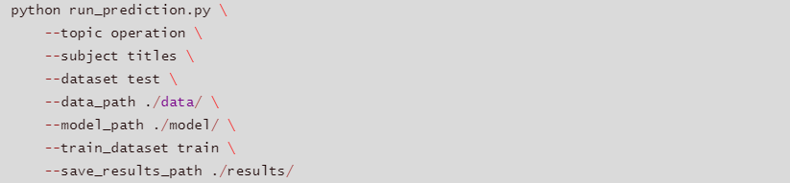
BERT 分類任務 – 模型訓練流程
取資料
訓練模型
預測結果

Slide 36
BERT、情感分析流程圖
狀態詞彙
BERT 分類模型
中立新聞
負面新聞
BERT 問答模型
情感分析器評分
正面情感分析器
抓出狀態詞彙
正面新聞
建構充足語料庫
負面情感分析器
正面、負面新聞

Slide 37
解釋詞彙的情感分析器
什麼是詞彙的情感分析器?
例子：模型可以給予每一個詞彙一個情感分數。舉例來說，模型看到「暴增」，可能會給他一個0.9的分數；看到「滿載」可能會給他一個0.93的分數。而同時看到「暴增、滿載」，可能會給他一個0.95的分數。
為何要詞彙的情感分析器，而不直接訓練句子的情感分析器?
原因1：避免問題發散，因此只去訓練一個新聞標題中的關鍵狀態詞彙
例子：伺服器、資料中心等訂單太強，信驊估Q2營運彈升，上調全年營收目標
原因2：比起訓練句子，單獨去訓練詞彙的情感分析器，能更精確的控制想要給詞彙的分數。
例子：以前一個例子來說，我們很難去控制說我們要給這一個標題多少分數。但是我們能夠一定程度的去判斷，我們應該要給「太強、彈升、上調」這三個詞彙分別多少分數。

Slide 38
傳統斷詞 VS BERT 問答
運用BERT QA模型抓出標題的狀態詞彙，並用這些狀態詞彙去做情感分析，以增加情感分析器的精確度
Ex: 3月疫情爆發，確診人數大增 大立光：訂單不受影響，出貨正常
上述的例子，如果我們用斷詞的方法去抓取狀態詞彙，就會連同「爆發、大增」一起抓進去。然而我們真正想抓取的只有「不受影響、正常」等含主題的狀態詞彙。

